Slide 1
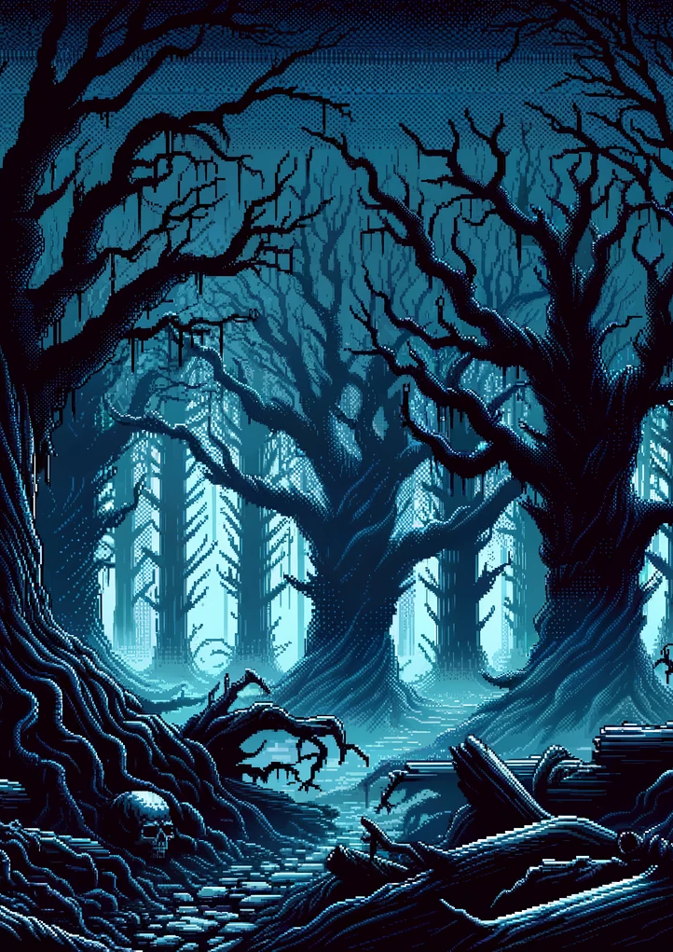
The Abyssal Conundrum
While true: learn()
Состав:
Васильев Кирилл(капитан)
Савков Иван
Андрианова Елизавета

Slide 2
Цели проекта
Создание игры жанра horror-adventure с использованием PyGame и техники рейкастинга (псевдо-3D графики) для эмуляции трехмерной графики в двухмерной среде.

Slide 3
Целевая аудитория
Любители ужасов и атмосферных приключений. Мы ориентируемся на игроков, которые наслаждаются напряженным геймплеем, головоломками и стратегическим мышлением, а также интересуются уникальными визуальными эффектами на старый лад. Наша игра предназначена для тех, кто ценит зловещую атмосферу, интригующий сюжет и возможность погрузиться в устрашающий мир хоррора.

Slide 4
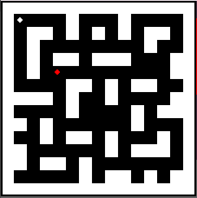
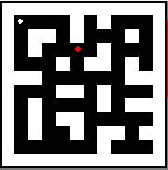

Цель игры
Игроку предстоит пройти через три уровня лабиринта, избегая захвата мобом. Чтобы завершить уровень, игрок должен "дотронуться" до всех стен, избегая встречи с мобом. Основной особенностью нашей игры является использование псевдо-3D графики, которая позволяет создать эффект объемности и глубины в двухмерном пространстве, добавляя напряжение и атмосферу в игровой процесс.

Slide 5
Интерфейс
Мы постарались сделать максимально аутентичный интерфейс, наполненный 8-bit картинками в единой стилистике

Slide 6
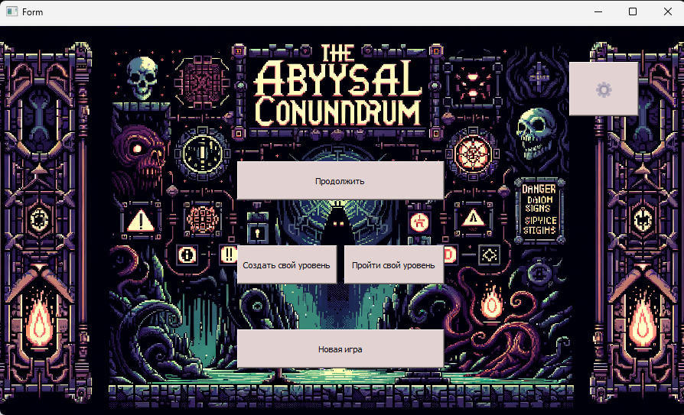
Главное окно
Кнопка "Продолжить": запускает игру с места последней остановки
Кнопка "Создать свой уровень": запускает редактор уровней
Кнопка "Пройти свой уровень": позволяет пройти созданный уровень
Кнопка "Новая игра": сбрасывает все данные
Кнопка "⚙️": открывает настройки

Slide 7
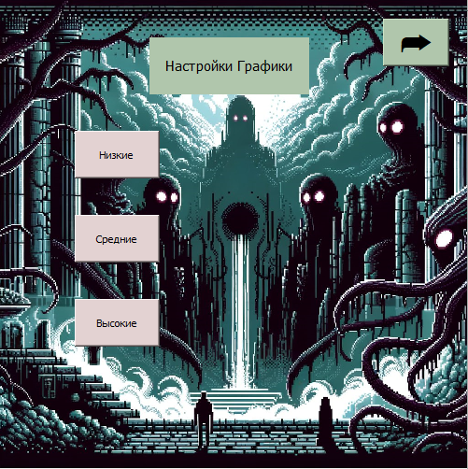
Настройки
В настройках игрок может выбрать один из предложенных трёх пресетов графики. От выбранного пресета зависит гладкость поверхности

Slide 8

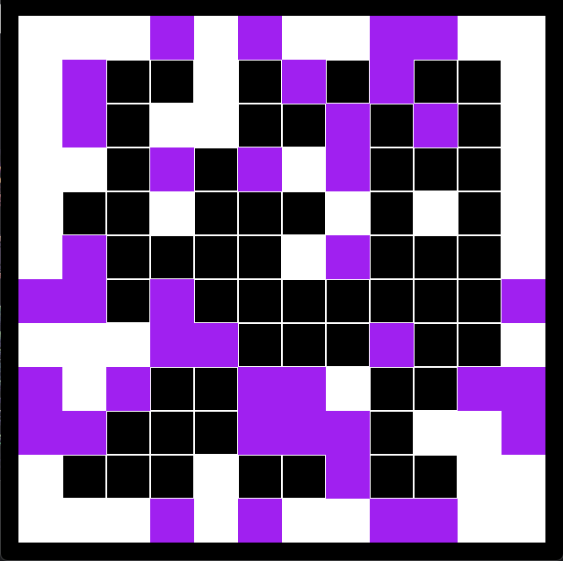
Генератор уровней
При запуске нужно ввести размеры поля (в клетках) через пробел.
Нажатием ЛКМ можно создавать и убирать стены, для переключения между режимами нужно нажимать на цифры (1 - белые стены, 2 - фиолетовые стены(ключи), 3 - рандомная генерация уровня).
При каждом действии карта обновляется и сохраняется в файл map_out.csv
Пример работы генератора случайных карт

Slide 9

Сама игра
W - вперёд
A - поворот влево
S - назад
D – поворот вправо
SHIFT – ускорение
В левом верхнем углу находится миникарта, красным цветом отмечен моб, белым игрок
Красная шкала – выносливость, которая расходуется при ускорении

Slide 10
Как работает игра?
Пару слов про рейкастинг, функции и логику программы

Slide 11
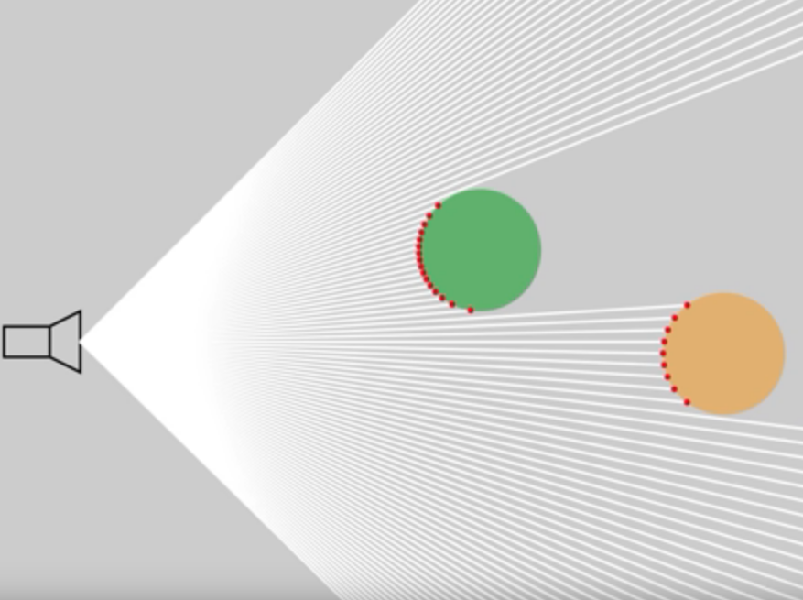
Рейкастинг
От определенной точки, бросаются лучи в необходимую область перед наблюдателем — область видимости.
Каждый луч, столкнувшись с препятствием запоминает расстояние, которое он прошел в данном направлении. Используя это расстояние мы можем визуализировать препятствие на экране.

Slide 12
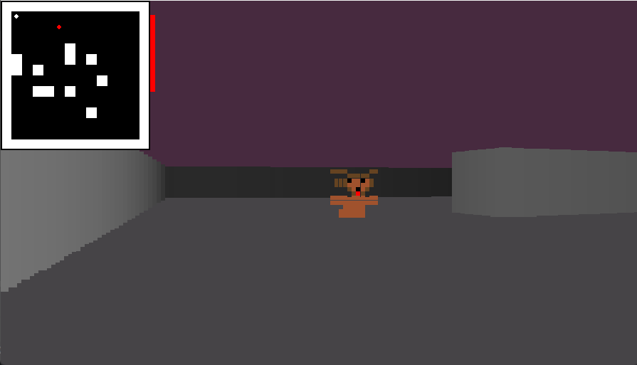
Бот
Если бот видит игрока, он запоминает его местоположение и идёт в эту точку.
Если бот больше не видит игрока, он идёт в точку, где видел его в последний раз.
В свободное от погони за игроком время, бот просто ходит по карте.

Slide 13
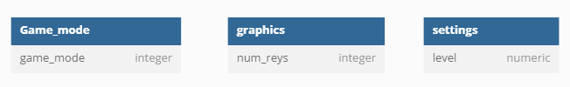
База данных
В базе данных хранятся данные о уровне, на котором остановился игрок и настройки

Slide 14

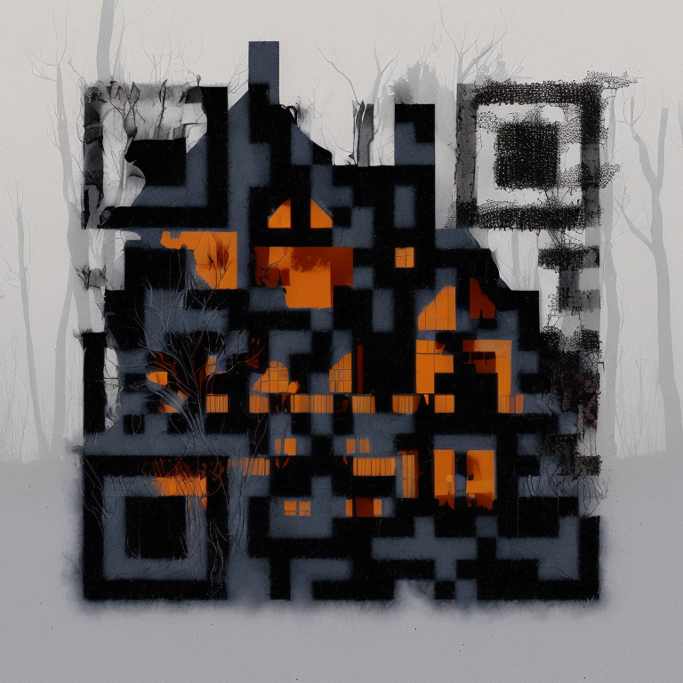
Контакты
Telegram
GitHub

